Slide 1
面向学校的机构知识管理与服务介绍
同方知网（北京）技术有限公司

Slide 2
1
OKMS产品总体介绍
2
OKMS标准产品模块介绍
3
产品行业应用及案例

Slide 3
OKMS产品总体介绍

Slide 4
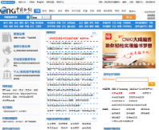
产品需求背景
各类显性知识资源的整合
1、自有资源； 2、其他平台资源
3、第三方商业资源；4、业务系统资源
知识资源整合
各类知识资源的一站式服务
1、知识服务门户
2、知识发现平台
知识资源统一服务
OKMS
机构内部学习
1、学习培训平台
2、企业大学
3、个人学习研究工具
面向问题创新服务
协同创新，提高机构及个人创新能力
提供计算机辅助创新工具
隐性知识管理
基于协同工作平台挖掘和沉淀员工和专家的隐性知识
适应社会创新知识管理需求，构建机构自己的NKI体系，为团体学习和创新决策服务

Slide 5
产品定位
适应社会创新发展需求，面向机构知识管理和协同创新，打通知识生产、管理和利用的全生命周期，为政府、企业、高校、科研机构、事业单位等各类机构提供知识管理整体解决方案，综合应用显性知识和隐性知识为管理决策和创新服务，提高机构创新能力。
机构知识管理
个人知识管理
协同创新

Slide 6
产品目标
1
2
3
构建机构知识基础设施KI
个人知识管理及学习平台
提供计算机辅助研究和创新平台
整合机构内外部各类知识资源，按机构自己的业务体系进行组织管理，建设知识仓库，并建立动态更新机制，成为机构不可或缺的基础设施
机构员工有效管理个人知识的有效工具，包括文档、资料、笔记、想法思路等，同时提供业务学习和培训的学习平台
应用科学系统的方法和理论建设团队协同研究和创新平台，综合利用知识库和挖掘研究人员隐性知识的基础上通过协同研讨共同完成研究和创新

Slide 7
应用场景
机构个人
文档、音视频、图片
业务知识
部门分享
01
02
业务部门
部门资料和知识
团队协同研究创新
03
协同创新
分享、提交整合
课程建设
分享、提交知识
在线学习
知识获取
04
学习培训
自助学习、业务培训
机构知识仓库
显性化、沉淀知识
1.本地知识资源库
2.CNKI知识库
内部业务系统资源
外部知识资源
整合

Slide 8
OKMS整体框架
政府
高校
企业
研究机构
面向行业业务应用，提供专业化的知识信息资源整合、管理和挖掘服务整体解决方案，帮助机构建设知识资源基础设施，为运营服务，为决策服务，为创新服务。
机构知识资源服务门户
协同创新平台
智库平台
知识资源导航
知识资源检索
知识关联
隐性知识管理
显性知识管理
机构知识资源池
协同研讨
内容管理
资源采集、加工、标引、挖掘
资源整合
实践社区
标准化产品 + 定制开发
网络资源
本地自有资源
公共资源
行业知识库

Slide 9
子系统组成
OKMS
OKMS首页门户
机构知识仓库
知识发现平台
个人知识管理中心
协同创新平台
协同创作平台
机构学习培训平台

Slide 10
核心技术
智能信息挖掘处理技术
大数据技术
知识库构建
技术
包括切分词、自动摘要、自动分类、聚类、句法分析、语义分析、关联分析、实体识别等技术
海量非结构化大数据的存储、管理、索引、统计分析及检索服务，支持超大规模应用和高并发
具有知识元抽取、知识加工标引、知识库建设以及知识服务、知识关联等完整的知识库建设技术体系
全文检索技术
XML技术
多人协同技术
全球最好的中文检索引擎，多粒度、多级索引，支持同段、同句及大文本检索
XML加工标引、管理查询等技术，拥有自主知识产权的NXD数据库引擎
包括协同研讨、协同内容创作等在数字出版领域应用成熟的技术
同方知网二十年的积累和沉淀，完全自主研发拥有自主知识产权，得到实践证明的技术

Slide 11
特点优势
综合技术优势
内容资源优势
知识管理创新
01
02
03
知识管理平台是一个综合应用平台，涉及各种关键核心技术，OKMS汇集了我公司在知识管理、知识服务、数字出版方面的积累的各项核心技术
平台将CNKI知识资源总库和行业知识库无缝集成到机构知识仓库中，同时有千万级的全行业词典和概念关系词典，在内容资源方面具有先天的优势
紧扣时代发展背景，将传统的知识管理与协同创新相结合，让知识管理为技术创新、管理创新和决策创新服务，建设以创新为目标的知识管理平台
灵活适配的一体化解决方案
为协同研究创新提供辅助
04
05
将平台化和组件化相结合，能够知识不同种类、不同规模的机构单位，能够将知识资源服务和知识管理平台结合，将内容和软件集成统一，提供不同行业解决方案
系统为协同研究和创新提供了丰富的资源服务和工具，CNKI的专家库、学术热点分析等云服务功能可为研究提供帮助，同时系统具有科学、规范的研究流程能够保证研究的顺利进行

Slide 12
OKMS标准产品模块介绍

Slide 13
1、OKMS首页门户
各子系统集成导航
01
首页门户是整个平台的总入口，集成整合了各个子系统中，实现了统一身份认证和单点登录，根据具体机构单位的业务分类体系对知识资源进行多维度导航，并提供统一检索入口。
1）各子系统导航
2）机构知识导航和检索
3）统一身份认证
4）知识展示和统计：包括各子系统数据展示（项目、课程、问答等），知识排行、贡献排行
5）系统管理：通知公告、用户管理、部门管理、系统配置、日志管理、访问统计分析等
系统管理
知识导航和检索
05
02
知识展示及统计
统一身份认证
04
03

Slide 14
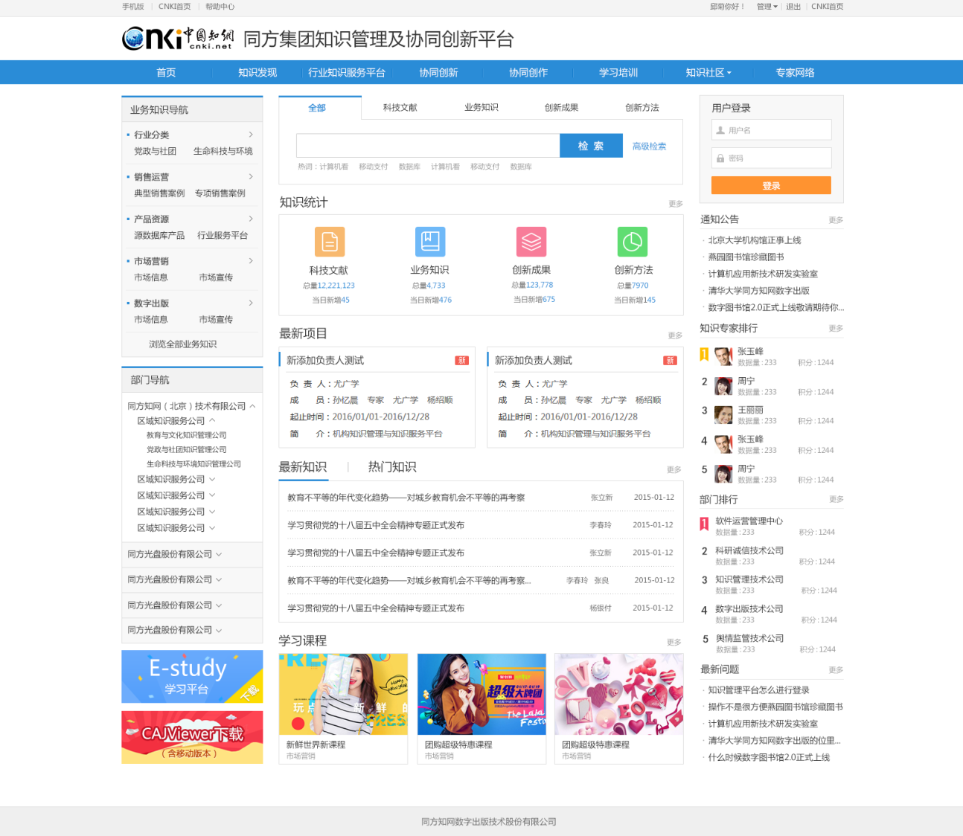
标准产品门户首页示意（本地镜像）
结合具体用户单位的分类体系，对机构自己的知识资源进行统一导航
标准化产品 + 定制开发
支持模板化配置以及首页静态化

Slide 15
2、机构知识仓库
通过多渠道、多方式的裸数据整合，整合机构内部各种知识资源以及外部资源，其中内部资源是其核心数据，外部数据主要是CNKI知识资源库、问题知识库等。构建企业自己的知识资源池，建立各种知识资源收集、加工标引以及提交的业务流程，实现知识资源的可持续更新。
知识资源整合管理系统
数据管理
机构内部知识资源
CNKI知识总库
文档
图像
音频
视频
挖掘分析
互联网采集资源
设计图
建模动画
课程试题
其他文件
安全控制
业务知识库
研究成果
专家库
其他第三方资源
采集加工
全文检索数据库引擎
NXD数据库引擎
HFS分布式文件管理系统

Slide 16
2、机构知识仓库
通过多渠道、多方式的裸数据整合，整合机构内部各种知识资源以及外部资源，其中内部资源是其核心数据，外部数据主要是CNKI知识资源库、问题知识库等。构建企业自己的知识资源池，建立各种知识资源收集、加工标引以及提交的业务流程，实现知识资源的可持续更新。
知识资源整合管理系统
数据管理
机构内部知识资源
CNKI知识库
文档
图像
音频
视频
安全控制
其他第三方资源
业务知识
课程试题
其他文件
采集加工
全文检索数据库引擎

Slide 17
业务流程
1
个人知识
知识
提交
2
部门知识
知识
处理
知识
审核
管理员提交
知识
归档
可选环节
自动
收割
3
协同研讨
知识论坛
机构知识仓库
碎片化加
工标引
本地
镜像
网络
抓取
云服务
4
CNKI
知识库
1.裸数据导入
2.程序接口
3.数据库网关
第三方系统
5
6
互联网资源

Slide 18
特点优势
A
B
C
基于多数据库引擎支持全媒体知识资源
支持海量非结构化数据的存储管理
支持分布式部署，可用于超大规模应用
D
E
F
支持知识碎片化，提供自动及人工加工工具
通过智能信息挖掘引擎实现了异构资源关联
提供知识库构建工具可动态创建本体知识库

Slide 19
3、个人知识管理中心
个人知识管理中心是为机构内所有个人用户提供的集中工作平台，其核心功能是为用户提供个人知识管理和研究学习系统，对个人提交和收藏的各类知识资源进行管理、查询和学习，同时集成了系统消息、研究课题及协同创作的任务，一站式完成各种协同。
个人知识管理中心
个人
知识
共享知识
个人私有知识
阅读和学习笔记
学习课程
收藏资源
订阅资源
协同
任务
协同研究任务
协同创作任务
系统消息

Slide 20
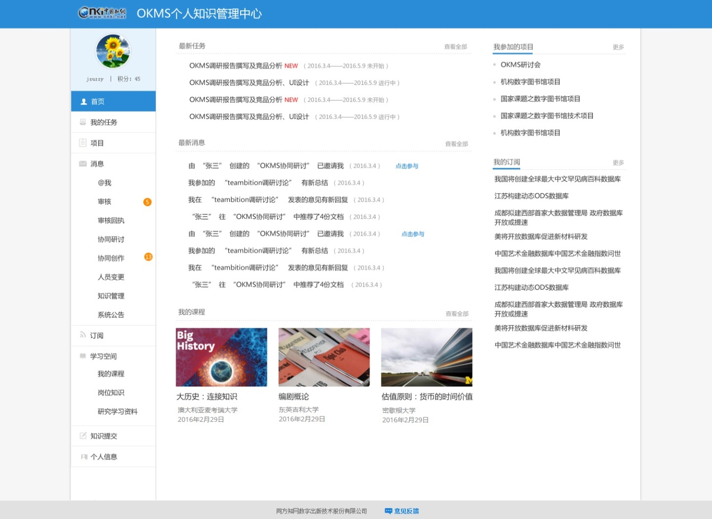
核心功能
知识提交
个人知识管理
订阅推送
待办任务

Slide 21
4、知识发现平台
知识发现平台是对机构知识仓库中的本地知识和CNKI云平台上的知识统一进行异构检索、统一排序和智能关联，满足机构用户对知识仓库中所有知识的查询、阅读需求。
1、文档资源
2、多媒体资源(图片、音视频、动画)
3、知识问答
4、业务知识库
5、其他内部资源
机构本地知识发现
对机构知识仓库的统一检索服务
1、CNKI资源(各类文献资源)
2、外文合作资源
3、互联网采集资源
4、纸本馆藏
5、出版社图书
6、其他文献资源
CNKI云发现平台

Slide 22
核心功能
知识检索
提供统一检索、单库检索、组合检索、精确检索、模糊检索、同音检索、相似检索、相关检索等功能，并能对检索结果按相关度、时间、权重等排序
智能关联
通过多维度的关联关系包括内容相似、主题相关、隶属关系、引用关系、上下位关系等在各类资源之间建立知识网络，并根据知识体系形成知识图谱
A
B
知识阅读
对各类资源提供不同的阅读浏览方式，包括在线阅读、在线视听、在线预览等，支持供碎片化阅读、放大缩小、内容查找、流媒体播放
学习笔记
在阅读和学习过程中随时记录笔记，可保存为私有或者与别人共享
C
D

Slide 23
5、协同创新平台
主要是面向研究人员、工程技术人员以及管理人员进行学术研究、技术革新、产品发明、决策支持等的协同研究和创新平台，以课题管理的形式对研究和创新过程进行管理，综合应用各种显性知识并挖掘研究团队的隐性知识，提供规范化、程序化的流程，帮助研究团队完成科学研究和创新。
机构知识库
总结得到最佳答案
科学研究方法论
充分运用现有知识
迭代
研讨
面向具体问题
完成创新
集体智慧
协同研讨

Slide 24
核心功能
研究资料查询收集
协同研讨
交流互动
根据具体研究的问题，针对问题在知识发现平台上进行资源查询和收集，支持第三方资源和本地上传
针对具体的问题、文档以及观点所有研究人员在线协同讨论和研究，并通过流程和方法进行规范
提供各种交流互动的模块，包括留言、评论、在线交流、多人讨论、视频会议等，支持文字、图片、音视频
负责人可对讨论和交流互动的内容进行总结，并通过协同创作平台进行最终研究成果的撰写
总结及创作
研究过程管理
针对不同的研究课题提供流程管理配置功能，并能对整个研究过程进行管理

Slide 25
协同研究种类
系统综述
通过严格的收集、筛选、评价、摘录等流程进行问题求解，适应于社会科学及医学领域问题研究
文献综述
通过查阅、分析、研讨形成一般性文献综述和叙述性文献综述报告，适合于调研类研究项目
工程技术创新
应用TRIZ理论实现工程技术领域的技术创新、产品升级以及创造发明
协同研究项目种类
自定义研究
各机构根据自己研究的特点从系统设定的标准流程节点中配置适合自己的研究及创新流程
自由研讨
多人协同针对具体问题进行头脑风暴和研讨，再进行总结最终形成解决方案

Slide 26
协同研究业务流程
1
课题研究资料收集
研究课题登记
提出要解决的问题
2
3
资料筛选
4
以课题的形式对研究内容进行登记并添加相关研究人员
协同研讨并提出具体需要解决的问题并对问题进行分解
通过知识发现平台及其他渠道收集各问题研究的资料
协同研讨并确定资料纳入标准分任务多级筛选研究资料
7
问题分析研讨
成果撰写发布
6
资料评价摘录
5
根据研究结果制定成果大纲目录，并协同完成成果报告和文档的撰写发布
针对具体问题借助计算机辅助工具进行研究和协同研讨，确定解决方案
研讨并确定针对研究问题的评价模板和摘录模板并完成评价和摘录

Slide 27
6、协同创作平台
协同创作平台是一个基于Web XML编辑器的多人协同在线创作系统。可用于调研报告、技术资料、文档手册等的协同编纂，在编辑过程中可将OKMS系统的机构知识仓库作为编辑创作的素材来使用，对于编辑完成的结果文档可以多格式输出和归档到机构知识资源池。
公文及法律条文编写
技术资料、文档手册以及投标文件编写
计划、总结报告编写
文档报告撰写
基于网络的文档协同编辑创作系统，结果 XML化，可多元输出

Slide 28
核心功能
大纲管理任务分配
01
初稿文档在线导入
02
协同编辑
03
表格、公式编辑
04
编辑管理文档创作大纲、参与人员以及按大纲分配任务
可以将已经完成的初稿文件导入后再编辑
每个编辑作者登录后台在线编辑自己的章节任务
可以将已经完成的初稿文件导入后再编辑
全媒体内容采编
05
内容审校
06
在线排版
07
多格式输出
08
支持文字、图片、音频、视频等采编，可对接知识仓库
支持多级审核，对文档内容进行批注和修订形成新版本
对最终完成的文档根据需要在线排版 (可套用已有模板)
可以将已经完成的初稿文件导入后再编辑

Slide 29
创作业务流程
现有文档初稿
文档大纲模板
在线导入
创建文档创作项目
添加编写人员
编辑文档大纲
分配编写任务
文档归档
多格式输出
在线排版
多级审核校对
提交初稿
在线编辑内容
可套用系统中保存的样式模板
可将机构知识仓库当作素材

Slide 30
7、机构学习培训平台
机构学习培训平台是针对机构对员工进行岗位和业务培训以及员工自主学习的需求而开发的机构内部学习平台，它可以用来构建公开课、学习培训系统、考试系统、企业大学等应用系统。系统提供了标准的在线学习功能模块，用户可根据自己的需要进行灵活配置。
业务培训
系统
1.提升员工技能
2.提高业务素养
3.培养创新能力
企业大学
党员学习
系统
员工学习及培训
机构管理人员
考试系统

Slide 31
核心功能
课程管理
题库管理
课程中心
课程管理人员动态创建课程，并对课程大纲、课时、知识点、学习资料、作业、练习题等进行管理
针对课程或者考试培训进行各咱题型的题库进行管理，并标准化成XML，支持分值、权重、解析等数据
对机构创建的课题按业务分类导航进行统一发布，提供导航和检索功能，课程种类包括公开课、 MOOC、微课程等
基于题库可建设在线考试系统和在线评测系统，能够自动组卷、自动判卷以及考试结果诊断
在线考试
在线学习
能够在线学习课程，包括视频课程、PPT讲义、学习资料等，支持学习过程中记录笔记

Slide 32
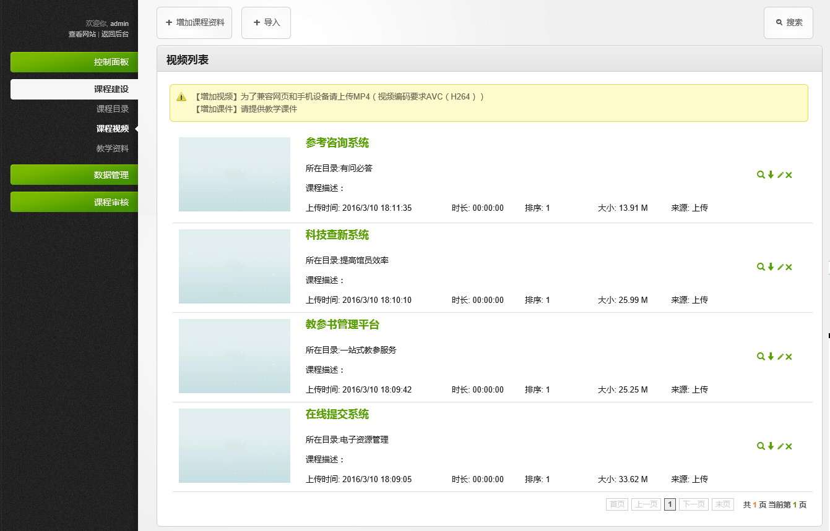
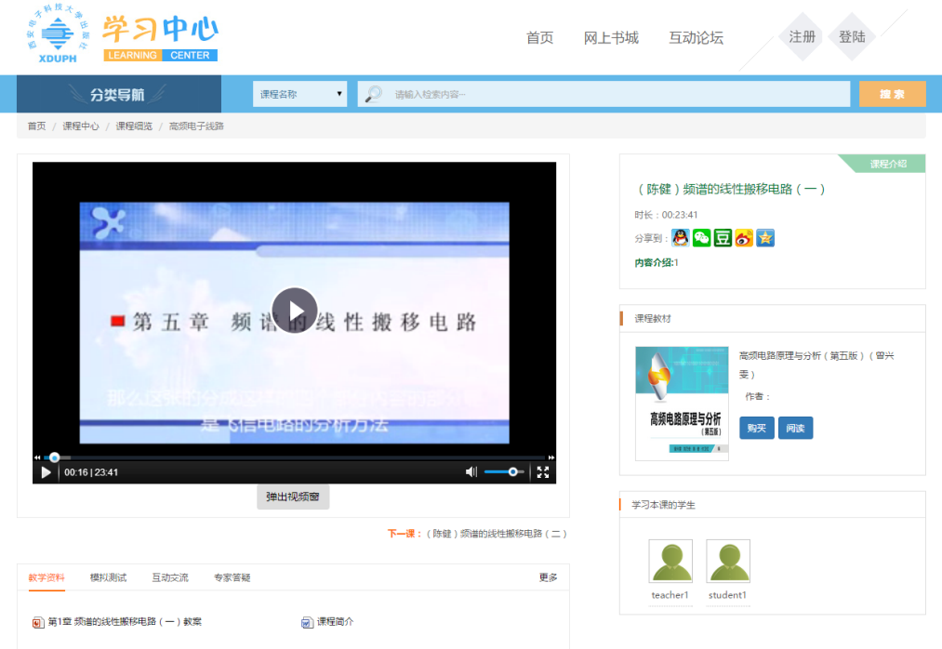
课程管理
包括课程基本信息管理、大纲管理、知识点管理、课程内容资源管理、教学活动管理等
课程在线学习
学生可以选择某一个课程进行学习，系统自动记录学习进度，提供在线笔记功能

Slide 33
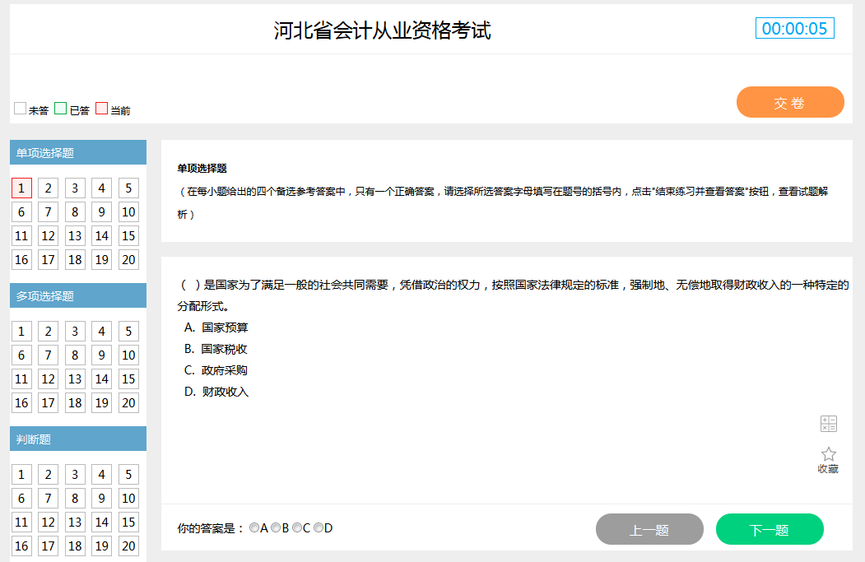
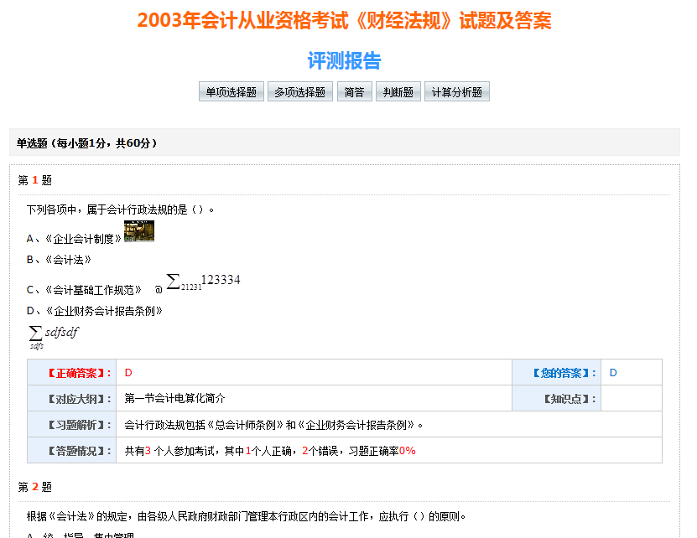
智能诊断和评测
对考试和练习结果进行自动评判和诊断，并给出详细的答案解析
在线考试
提供在线练习和模拟考试，计时答题，包括选题词、判断题、填空题和简答题

Slide 34
产品行业应用及案例

Slide 35
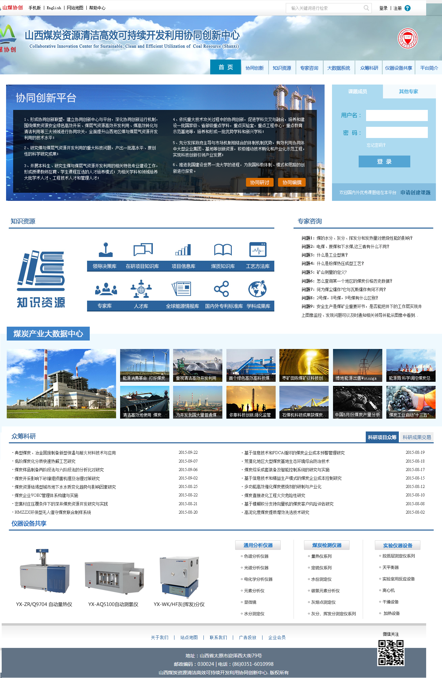
产品应用案例
NO.1 山煤集团协创平台
协同创新
知识资源库
专家咨询
大数据系统
众筹科研
仪器设备共享

Slide 36
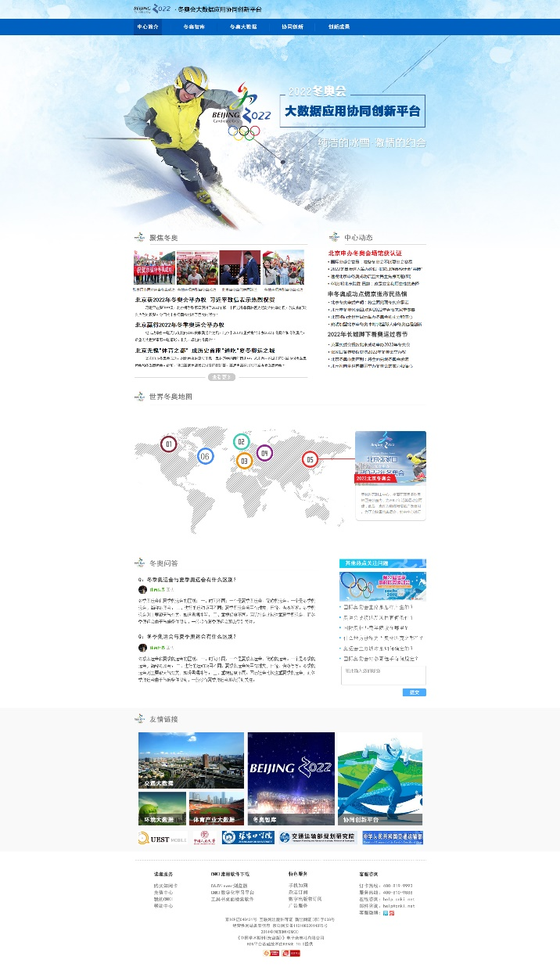
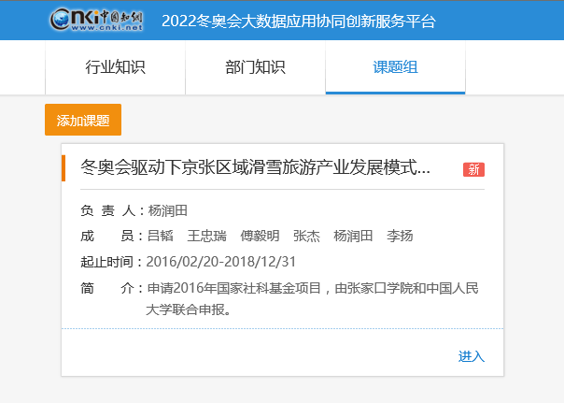
NO.2 2022年冬奥会大数据应用协同创新服务平台
针对2022年冬奥会组委会提供的相关大数据分析及面向各种具体问题的协同研究和创新平台
课题研究

Slide 37
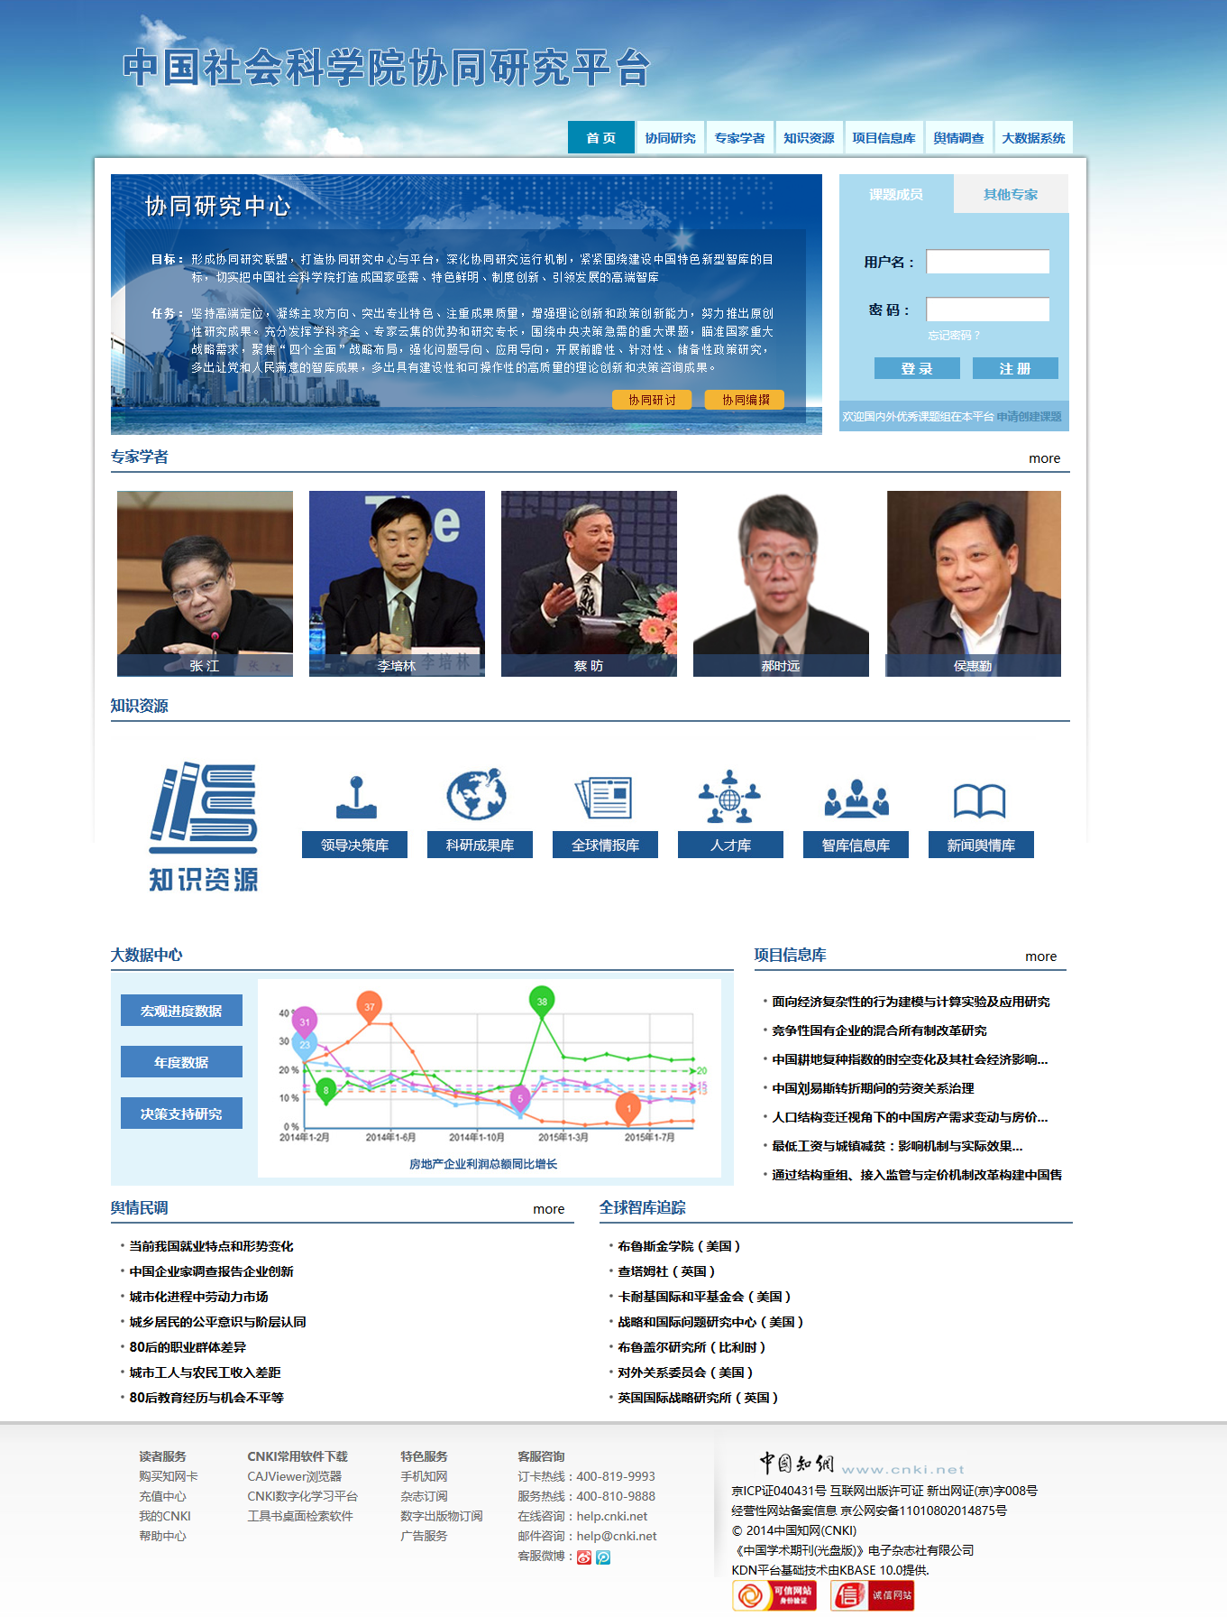
NO.3 中国社会科学院智库平台
汇聚中国社会科学院专家学者和各种研究成果及知识资源的社会科学智库平台和协同研究平台
协同研究
知识资源库
专家学者
项目信息库
舆情调查
大数据系统

Slide 38
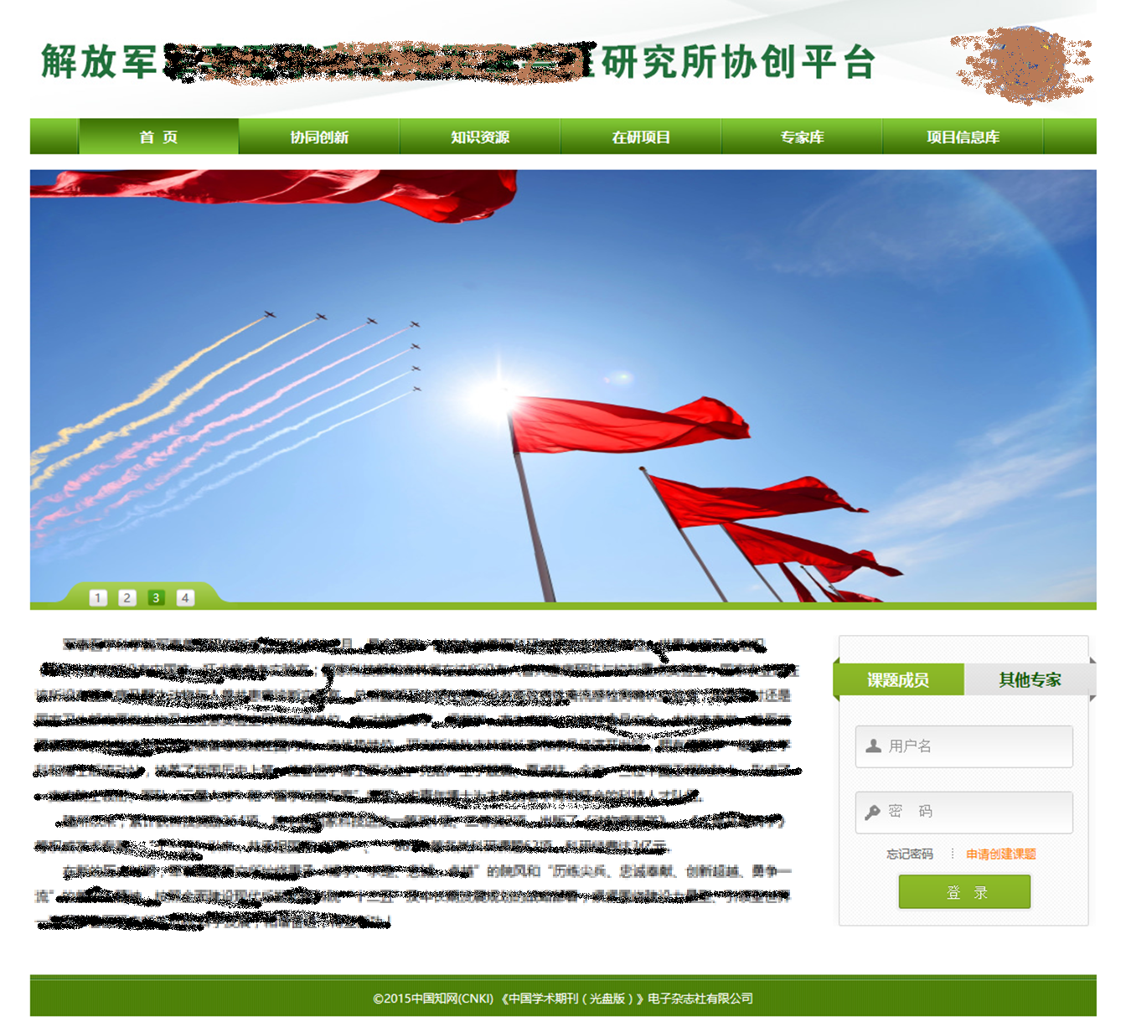
NO.4 解放军某研究所协创平台
针对解放军某研究所的科学研究需要，汇集所里所有积累的知识资源以及外购资源，建成专题知识仓库，为研究人员的科学研究服务，打造协同研究和创新平台

Slide 39
THANKS
同方知网（北京）技术有限公司
地址：北京市海淀区西小口路66号东升科技园北领地B2楼
电话：0371-55395702 网址：www.cnki.net

